Slide 1
ET22
Fonctionnement temporel et fréquentiel d'un système

Slide 2
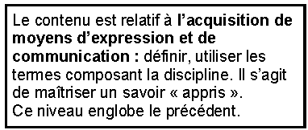
Référence du programme

Slide 3
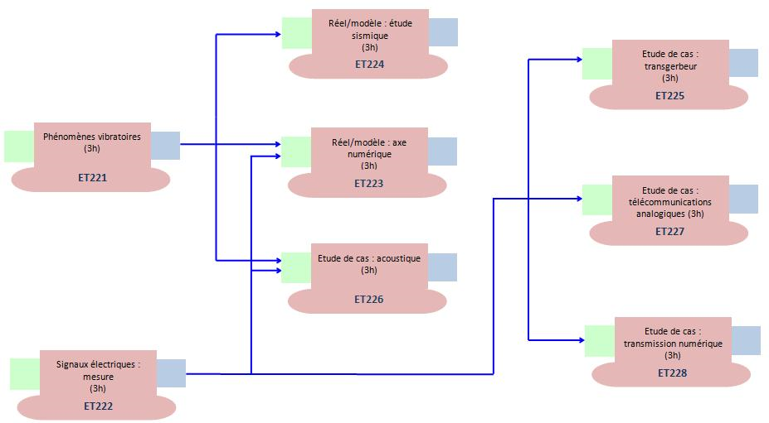
Parcours de formation ET22
Cours
TP
TP
TP

Slide 4
Référence du programme

Slide 5
ET221
Introduction à la notion temps/fréquence pour les
phénomènes vibratoires

Slide 6
Introduction
Présentation des notions essentielles pour comprendre les phénomènes vibratoires.
Etudes menée du point de vue :
Temporel
Fréquentiel

Slide 7
Notion de vibration
Une vibration est un mouvement d'oscillation autour d'une position d'équilibre stable.
Libre
Forcée

Slide 8
Notion de vibration
Un mouvement d’oscillation est un mouvement ou une fluctuation périodique.
L’amplitude du mouvement est :
constante
amortie

Slide 9
Notion de vibration

Slide 10
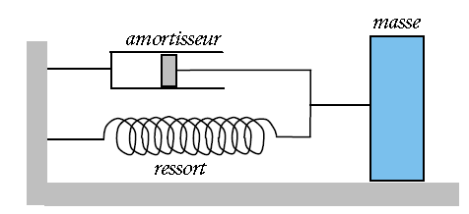
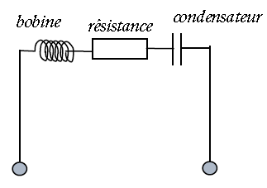
Notion de vibration

Slide 11
Notion de vibration

Slide 12
Notion de vibration
Un phénomène est dit périodique lorsqu'il se répète identique à lui-même au bout d'un intervalle de temps, appelé période, notée T.

Slide 13
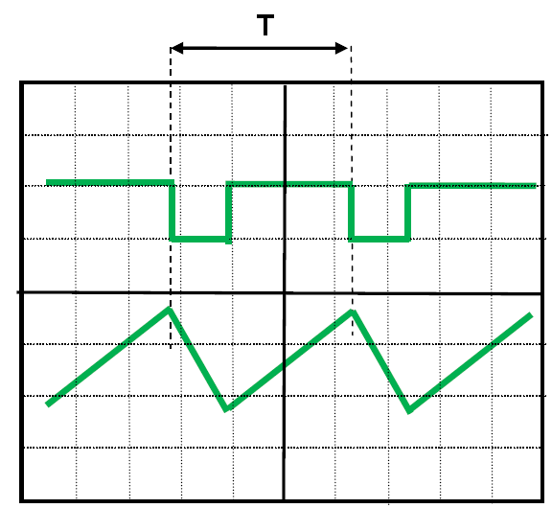
Notion de vibration

Slide 14
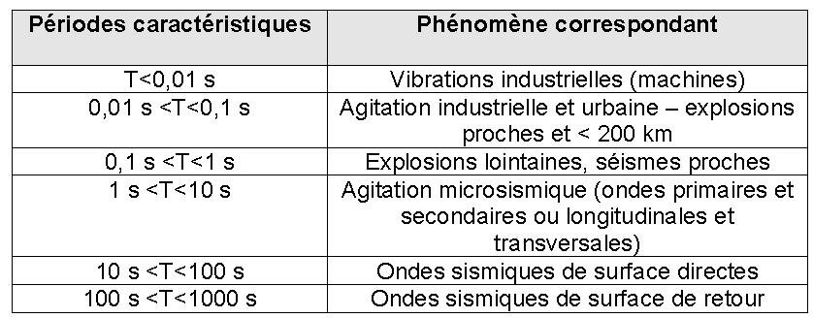
Notion de vibration

Slide 15
Notion de vibration
Le nombre de cycles effectués par unité de temps est appelé fréquence, notée f. L’unité de la fréquence est le hertz (Hz).

Slide 16
Applications
3.1 Vibrations acoustiques
Le son est une vibration des molécules composant le milieu extérieur.
Cette vibration est due au déplacement d’une « couche » d’air après excitation par un émetteur sonore (la membrane d’une enceinte par exemple) :

Slide 17
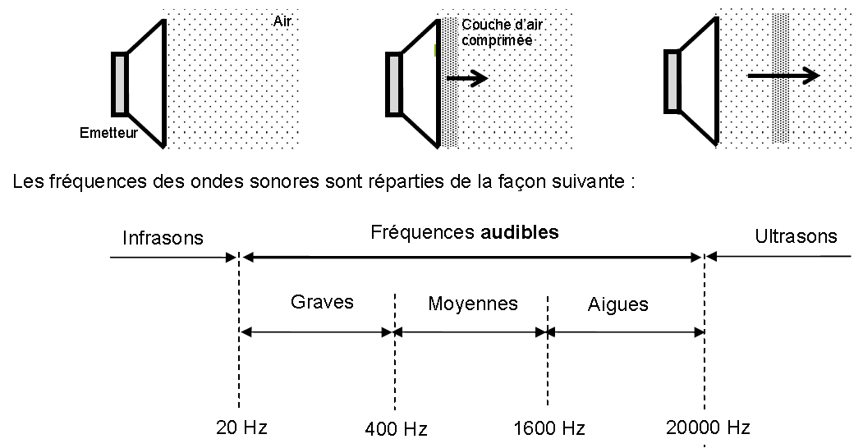
Applications
3.1 Vibrations acoustiques

Slide 18
Applications
3.1 Vibrations acoustiques
Le phénomène périodique le plus simple se présente comme une variation sinusoïdale
=> Son pur

Slide 19
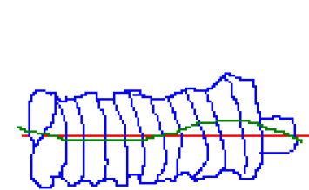
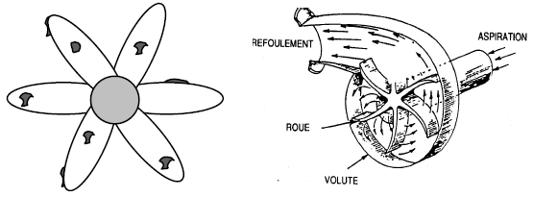
Applications
3.2 Vibrations au sein des machines tournantes
Pièce en rotation peut entrainer des vibrations
défaut d’équilibrage (balourd)

Slide 20
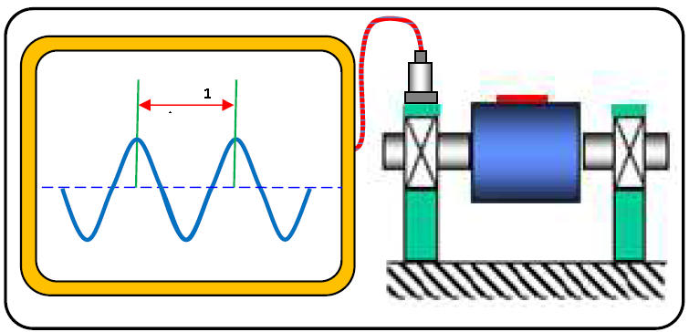
Applications
3.2 Vibrations au sein des machines tournantes
Pièce en rotation peut entrainer des vibrations
défaut d’équilibrage (balourd)

Slide 21
Applications
3.2 Vibrations au sein des machines tournantes
Pièces en rotation peut entrainer des vibrations
Défaut d’alignement

Slide 22
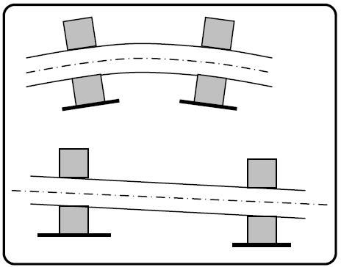
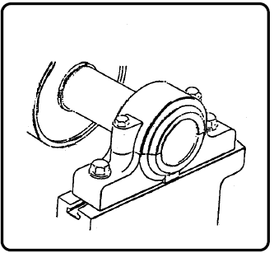
Applications
3.2 Vibrations au sein des machines tournantes
Pièce en rotation peut entrainer des vibrations
Désalignement des paliers

Slide 23
Applications
3.2 Vibrations au sein des machines tournantes
Pièce en rotation peut entrainer des vibrations
Défauts de serrage

Slide 24
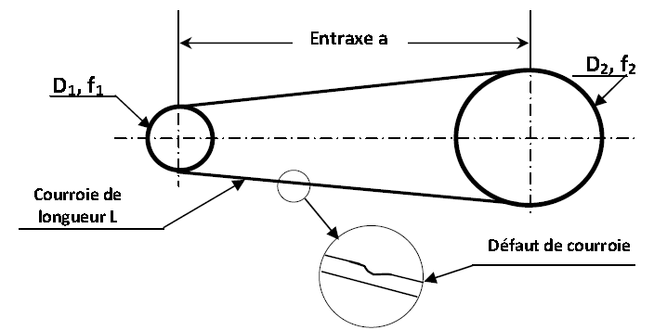
Applications
3.2 Vibrations au sein des machines tournantes
Pièce en rotation peut entrainer des vibrations
Défauts de transmission par courroie

Slide 25
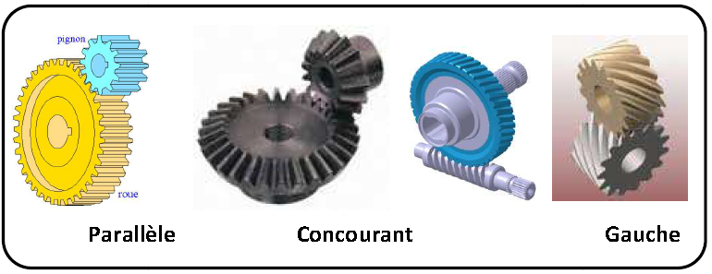
Applications
3.2 Vibrations au sein des machines tournantes
Pièce en rotation peut entrainer des vibrations
Défauts des engrenages

Slide 26
Applications
3.2 Vibrations au sein des machines tournantes
Pièce en rotation peut entrainer des vibrations
Défauts des engrenages
Détérioration d’une dent sur une roue
Détérioration d’une dent sur chaque roue
Détérioration de l’ensemble de la denture
Défauts d’entraxes, faux rond

Slide 27
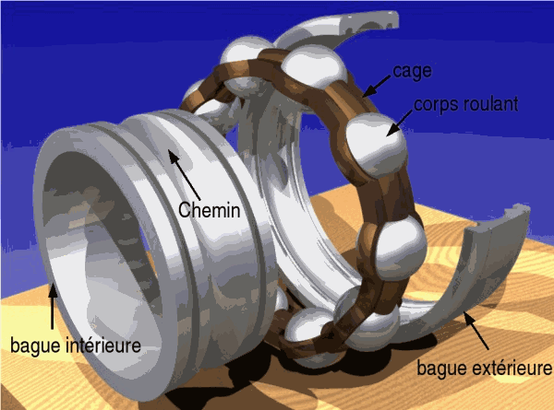
Applications
3.2 Vibrations au sein des machines tournantes
Pièce en rotation peut entrainer des vibrations
Défauts des roulements

Slide 28
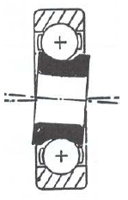
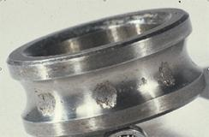
Applications
3.2 Vibrations au sein des machines tournantes
Pièce en rotation peut entrainer des vibrations
Défauts des roulements
Ecaillage des bagues externes et/ou interne
Ecaillage d’une ou plusieurs billes
Déversement de bague

Slide 29
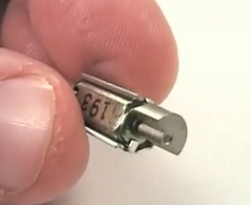
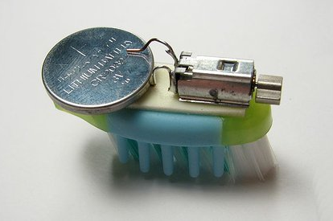
Applications
3.3 Vibrations au sein des machines tournantes
Vibrations pas toujours synonyme de problème
Exemple : vibreur de téléphone portable
Principe du balourd

Slide 30
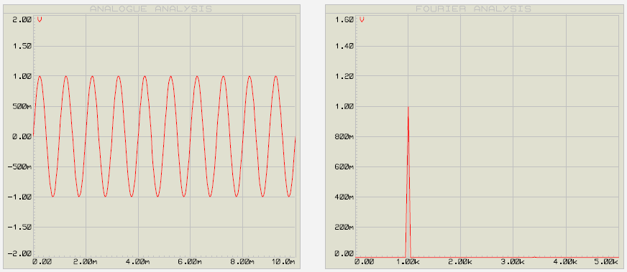
Domaine fréquentiel
4.1 Présentation
Analyse temporelle : Amplitude = f(temps)
Analyse fréquentielle : Amplitude = f(fréquence)

Slide 31
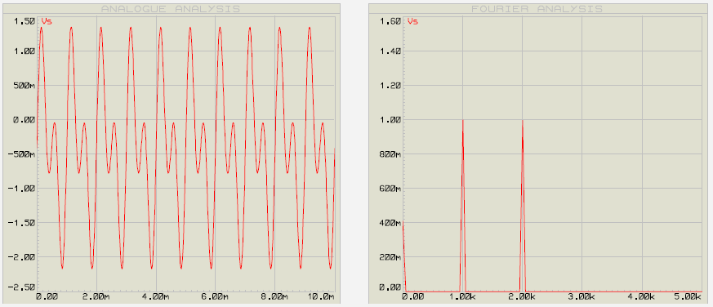
Domaine fréquentiel
4.1 Présentation
Analyse temporelle : Amplitude = f(temps)
Analyse fréquentielle : Amplitude = f(fréquence)

Slide 32
Domaine fréquentiel
4.1 Présentation
Décomposition en série de Fourier :
Tout signal périodique peut être décomposé en somme de signaux sinusoïdaux

Slide 33
Domaine fréquentiel
4.1 Présentation
Décomposition en série de Fourier :
Tout signal périodique peut être décomposé en somme de signaux sinusoïdaux

Slide 34
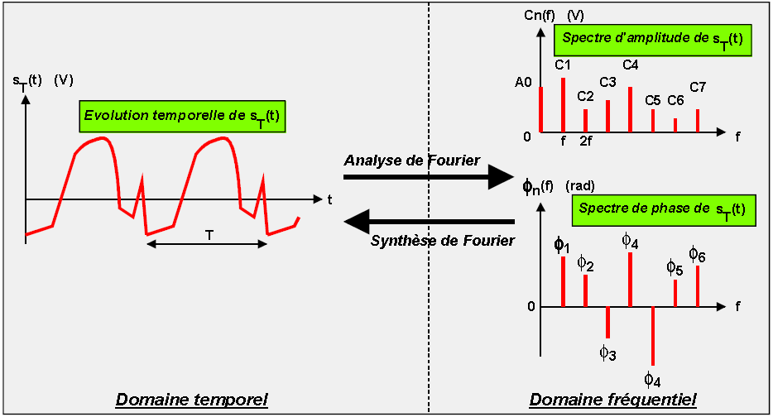
Domaine fréquentiel
4.1 Présentation
Décomposition en série de Fourier :

Slide 35
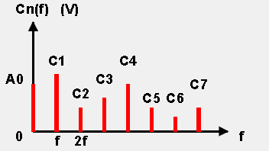
Domaine fréquentiel
4.1 Présentation
Décomposition en série de Fourier :
Valeur moyenne
Fondamental
Harmonique de rang 2
Harmonique de rang 7

Slide 36
Domaine fréquentiel
4.2 Spectre sonore
Le son constitue une approche concrète de la décomposition en série de Fourier
Lorsqu’on joue une même note avec différents instruments de musique, on entend bien qu’il s’agit de la même note, pourtant « le son » émis n’est pas le même.

Slide 37
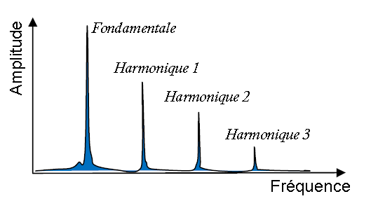
Domaine fréquentiel
4.2 Spectre sonore
Même note : Fondamental
Le son émis est différent : Harmoniques
Caractérise la note jouée
Caractérisent le timbre de l’instrument

Slide 38
Domaine fréquentiel
4.3 Spectre vibratoire d’un mécanisme
Mécanismes complexes :
plusieurs vibrations de fréquences
et d’amplitudes différentes.
=> Relevé des fréquences des vibrations

Slide 39
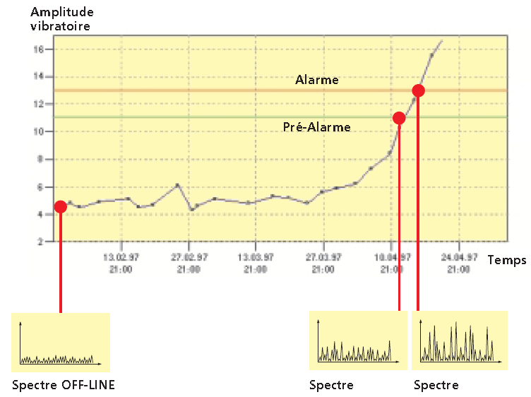
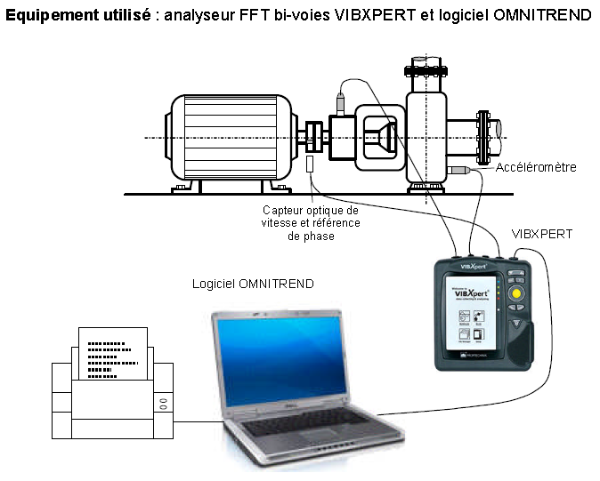
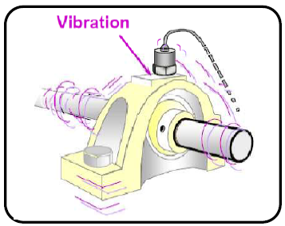
Domaine fréquentiel
4.3 Spectre vibratoire d’un mécanisme
Relevé des fréquences des vibrations :
Capteurs :
Sonde de proximité
Capteur de vitesse
Accéléromètre

Slide 40
Domaine fréquentiel
4.3 Spectre vibratoire d’un mécanisme
Relevé des fréquences des vibrations :
Exemple vibration généré par un balourd
1 période = 1 tour

Slide 41
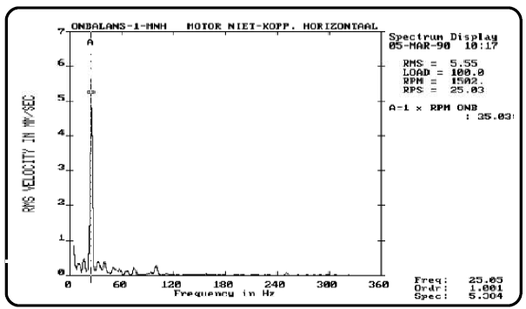
Domaine fréquentiel
4.3 Spectre vibratoire d’un mécanisme
Relevé des fréquences des vibrations :

Slide 42
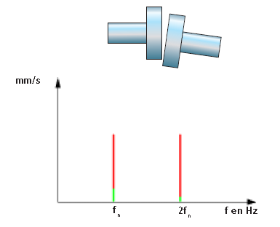
Domaine fréquentiel
4.3 Spectre vibratoire d’un mécanisme
Défaut d’alignement :
La présence d’une raie
à 2 fois la fréquence de
rotation traduit la présence
d’un défaut d’alignement
d’accouplement ou de paliers

Slide 43
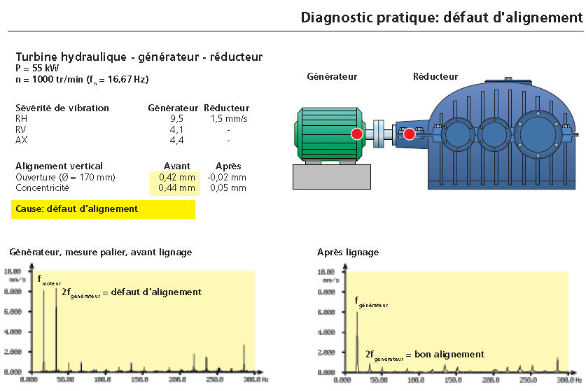
Domaine fréquentiel
4.3 Spectre vibratoire d’un mécanisme

Slide 44
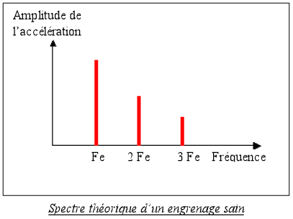
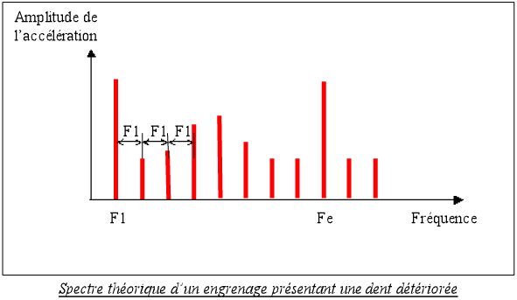
Domaine fréquentiel
4.3 Spectre vibratoire d’un mécanisme
Les défauts des engrenanges:

Slide 45
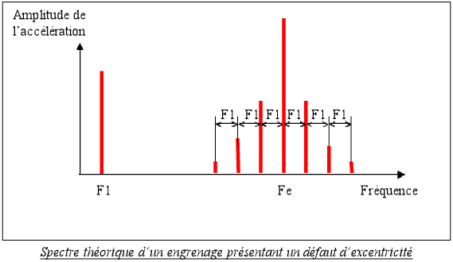
Domaine fréquentiel
4.3 Spectre vibratoire d’un mécanisme
Relevé des fréquences des vibrations :

Slide 46
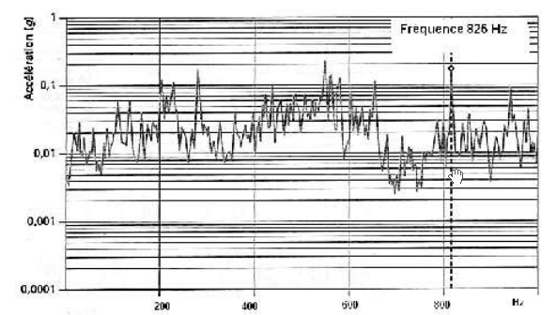
Domaine fréquentiel
4.3 Spectre vibratoire d’un mécanisme
Relevé des fréquences des vibrations :
Roue dentée :
33 dents
RPM : 1500tr/min

Slide 47
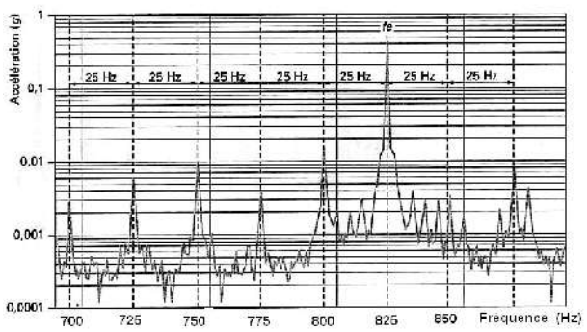
Domaine fréquentiel
4.3 Spectre vibratoire d’un mécanisme
Relevé des fréquences des vibrations :
Roue dentée :
33 dents
RPM : 1500tr/min

Slide 48
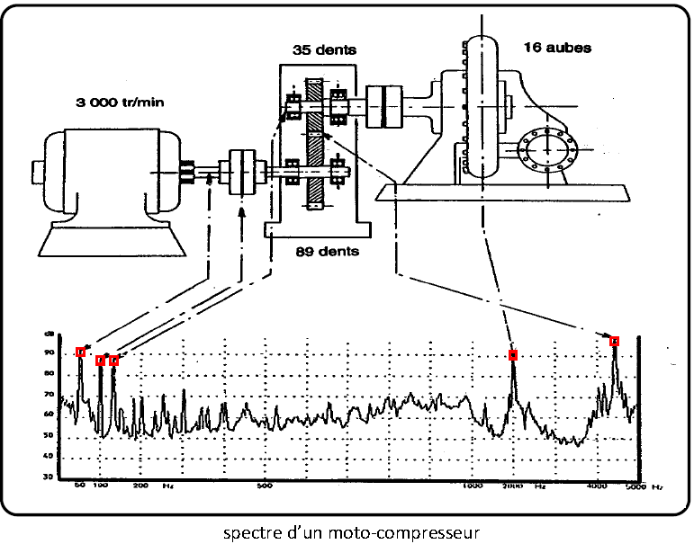
Domaine fréquentiel
4.3 Spectre vibratoire d’un mécanisme
Balourd :
=> 127Hz = 50Hz x 89/35
Accouplement :
=> 100Hz = 2x50Hz
Passage des aubes :
=> 2034Hz = 127Hzx16
Balourd : 3000 tr/min
=> 50 Hz
Engrènement :
=> 4450Hz = 50Hzx89
=> 4450Hz = 127Hzx35

Slide 49
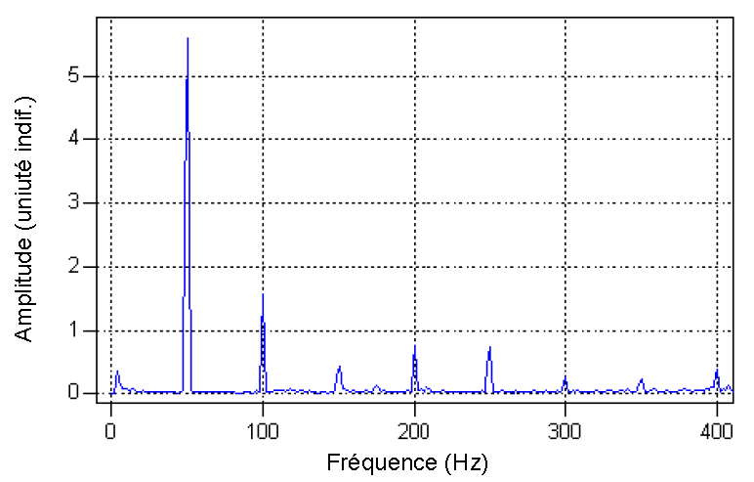
Domaine fréquentiel
4.3 Spectre vibratoire d’un mécanisme

Slide 50
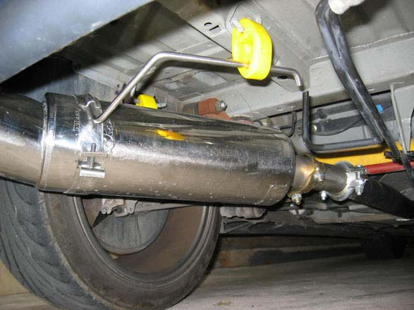
Domaine fréquentiel
4.3 Spectre vibratoire d’un mécanisme
Atténuation des vibrations :
=> Dispositif anti-vibratoire : Silentbloc

Slide 51
Le phénomène de résonance
5.1 Définition
Modification de l’état d’équilibre d’un système qui emmagasine de l’énergie sous l’influence d’une sollicitation externe à une fréquence particulière.
=> le système est le siège d'oscillations de plus en plus importantes qui peuvent entrainer sa destruction.

Slide 52
Le phénomène de résonance
5.2 Domaines de la résonance
Acoustiques des instruments de musique,
Marées,
Membrane basilaire dans le phénomène d'audition,
Circuits électroniques,
Ponts sous l’effet du vent,
Bâtiments lors des séismes….

Slide 53
Le phénomène de résonance
5.2 Domaines de la résonance
Résonance d’un verre
Résonance du pont de Tacoma

Slide 54
Le phénomène de résonance
5.3 Apparition de la résonance
Résonance maîtrisée peut être utilisée pour dans certaines applications
Instruments de musique
Oscillateur électronique
Récepteur radio (oscillateur local)
Pot d’échappement du moteur 2 temps,
IRM, …

Slide 55
Le phénomène de résonance
5.3 Apparition de la résonance
Peut également engendrer des nuisances :
Si une ou plusieurs sources génèrent des vibrations sur un mode propre de vibration du système, l'amplitude de la vibration du système est alors très supérieure à l'amplitude de l'excitation et peut donc en provoquer la destruction.
L'expertise consiste à identifier les modes de vibrations du système.

Slide 56
Le phénomène de résonance
5.3 Apparition de la résonance
Pour éviter la résonance :
décaler la fréquence d'excitation,
décaler les modes propres du système par ajout de masse ou de raideur,
utiliser un absorbeur de vibration dynamique ou étouffeur de vibration
isoler la structure de la source de vibration à l'aide d'un élastomère anti-vibratile correctement dimensionné.

Slide 57
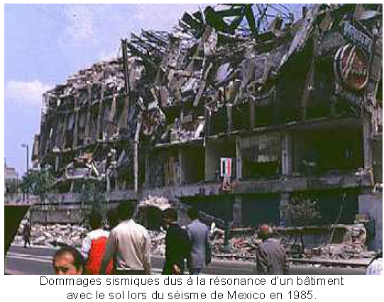
Application
6.1 Présentation du problème
bâtiments soumis à un séisme :
impact du phénomène de résonance
ondes sismiques => vibration du sol
Si la fréquence du mouvement sismique est proche de la fréquence propre du bâtiment, l’amplitude des oscillations est
amplifiée

Slide 58
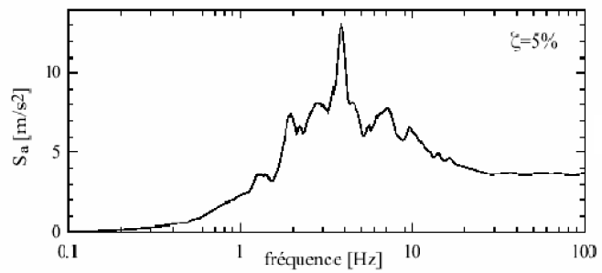
Application
6.1 Présentation du problème
bâtiments soumis à un séisme :
Fréquence propre d’un bâtiment : 1 à 10 Hz

Slide 59
Application
6.1 Présentation du problème
bâtiments soumis à un séisme :
Fréquence propre d’un bâtiment : 1 à 10 Hz

Slide 60
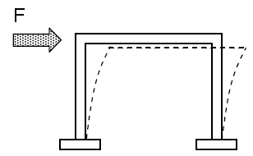
Application
6.2 Modélisation d’un bâtiment à un étage
structure à portique d’un seul niveau:
notions et vocabulaire fondamental
une structure à un degré de liberté : oscillateur simple

Slide 61
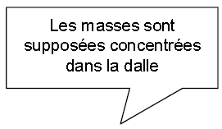
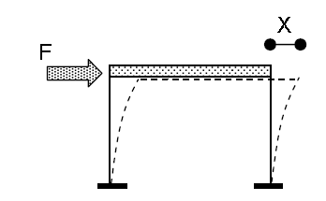
Application
6.2 Modélisation d’un bâtiment à un étage
structure à portique d’un seul niveau:
notions et vocabulaire fondamental
une structure à un degré de liberté : oscillateur simple

Slide 62
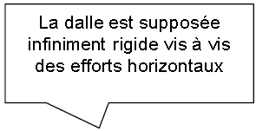
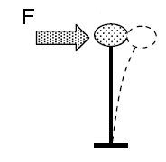
Application
6.2 Modélisation d’un bâtiment à un étage
structure à portique d’un seul niveau:
notions et vocabulaire fondamental
une structure à un degré de liberté : oscillateur simple

Slide 63
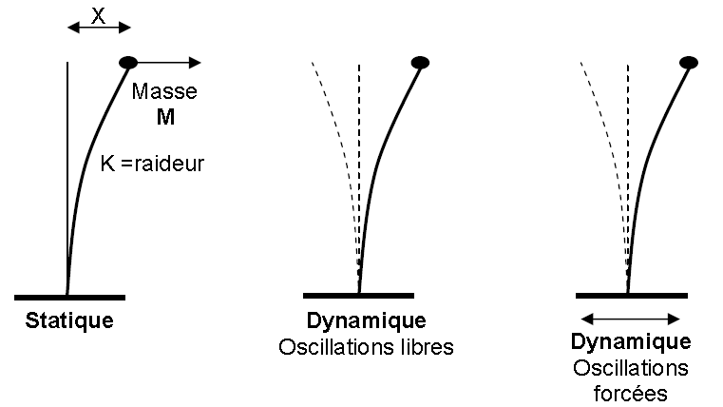
Application
6.2 Modélisation d’un bâtiment à un étage
Modèle : barre de raideur k au bout de laquelle est fixée une masse M

Slide 64
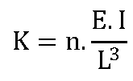
Application
6.3 Fréquence propre de la structure
La raideur peut être définie comme la charge entraînant un déplacement unitaire de la structure

Slide 65
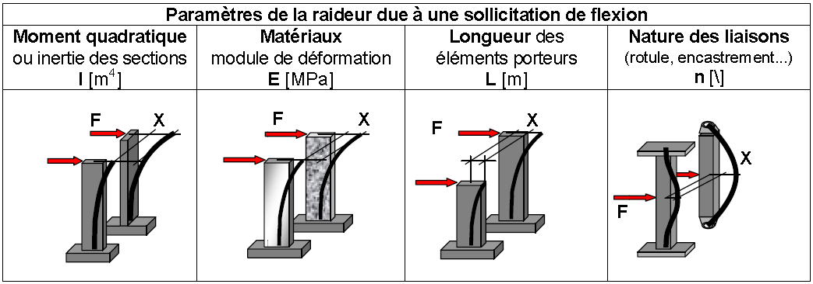
Application
6.3 Fréquence propre de la structure

Slide 66
Application
6.4 Conclusion
Résistance des constructions aux séismes :
Eloigner les fréquences propres de la structure de la fréquence propre dominante du sol :
terrains meubles : structures rigides (murs porteurs en béton armé)
sols rocheux : structures souples (poteaux, poutres)
utilisation d’appuis parasismiques

Slide 67
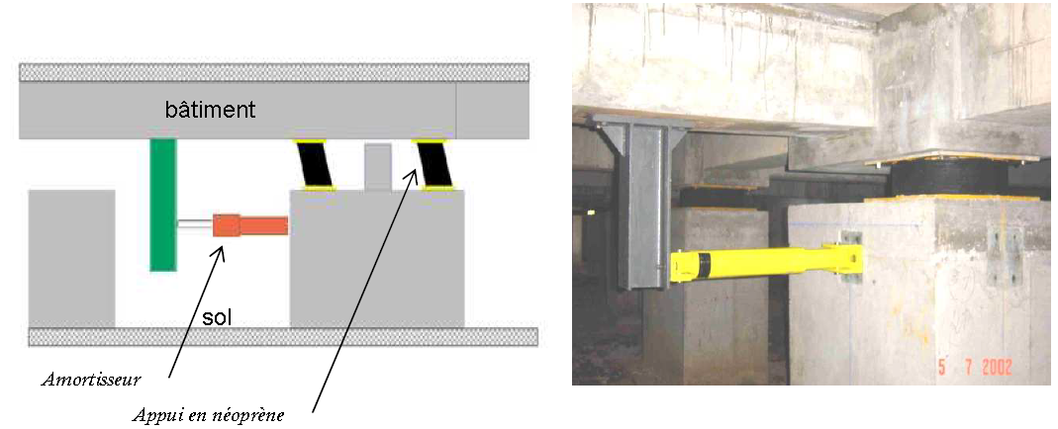
Application
6.4 Conclusion
Résistance des constructions aux séismes :
Eloigner les fréquences propres de la structure de la fréquence propre dominante du sol :
terrains meubles : structures rigides (murs porteurs en béton armé)
sols rocheux : structures souples (poteaux, poutres)
utilisation d’appuis parasismiques

Slide 68
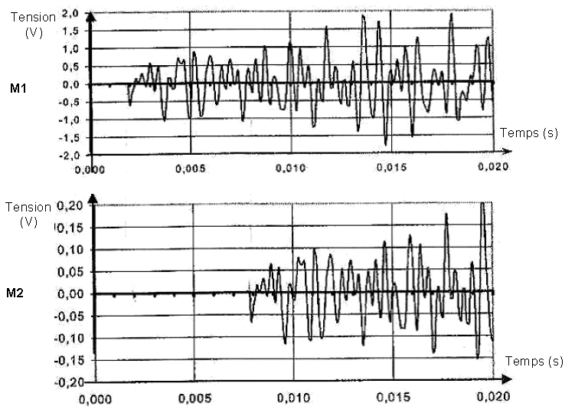
TD n°1 – Application 1

Slide 69
TD n°1 – Application 2

Slide 70
TD n°1 – Application 2

Slide 71
TD n°2

Slide 72
TD n°3 – Influence de la masse
Vidéo
190 cycles par minute => résonnance maquette de gauche
260 cycles par minute => résonnance maquette de droite
Quelle est la maquette qui supporte la masse la plus importante ?

Slide 73
TD n°3 – Influence de la masse
Quelle est la maquette qui supporte la masse la plus importante ?
M grand => f petit donc :
la maquette de gauche supporte la masse la plus importante (f = 190 cycles/mn)

Slide 74
TD n°3 – Influence de la hauteur
Vidéo
190 cycles par minute => résonnance maquette de gauche
>190 cycles par minute => résonnance maquette de droite
Calculer le rapport des raideurs entre les deux maquettes

Slide 75
TD n°3 – Influence de la hauteur
190 cycles par minute => résonnance maquette de gauche
>190 cycles par minute => résonnance maquette de droite
Calculer le rapport des raideurs entre les deux maquettes
350mm
250mm
1
2

Slide 76
TD n°3 – Influence de la hauteur
190 cycles par minute => résonnance maquette de gauche
>190 cycles par minute => résonnance maquette de droite
calculer le rapport des fréquences propres entre les deux maquettes
350mm
250mm
1
2

Slide 77
TD n°3 – Influence de la hauteur
190 cycles par minute => résonnance maquette de gauche
>190 cycles par minute => résonnance maquette de droite
En déduire le nombre de cycle par minutes nécessaire pour faire entrer la deuxième maquette en résonance
350mm
250mm
1
2

Slide 78
TD n°3 – Influence de la section des poteaux porteurs
Vidéo
150 cycles par minute => résonnance maquette de droite
170 cycles par minute => résonnance maquette de gauche
Déterminer la maquette dont les poteaux ont été renforcés

Slide 79
TD n°3 – Influence de la section des poteaux porteurs
150 cycles par minute => résonnance maquette de droite
170 cycles par minute => résonnance maquette de gauche
Déterminer la maquette dont les poteaux ont été renforcés

Slide 80
TD n°3 – Influence de la section des poteaux porteurs
150 cycles par minute => résonnance maquette de droite
170 cycles par minute => résonnance maquette de gauche
Déterminer la maquette dont les poteaux ont été renforcés

Slide 81
TD n°3 – Influence du matériau des poteaux porteurs
Vidéo
140 cycles par minute => résonnance maquette de droite
Polycarbonate
300 cycles par minute => résonnance maquette de gauche
Acier galvanisé

Slide 82
TD n°3 – Influence du matériau des poteaux porteurs
140 cycles par minute => résonnance maquette de droite
Polycarbonate
300 cycles par minute => résonnance maquette de gauche
Acier galvanisé
Déterminer le rapport entre les modules E des deux matériaux

Slide 83
TD n°3 – Influence du matériau des poteaux porteurs
140 cycles par minute => résonnance maquette de droite (Polycarbonate)
300 cycles par minute => résonnance maquette de gauche (Acier galvanisé)
Déterminer le rapport entre les modules E des deux matériaux

Slide 84
TD n°3 – Influence du matériau des poteaux porteurs
140 cycles par minute => résonnance maquette de droite (Polycarbonate)
300 cycles par minute => résonnance maquette de gauche (Acier galvanisé)
Déterminer le rapport entre les modules E des deux matériaux
Polycarbonate : Module de Young = 2000 MPA
Acier : Module de Young = 210 000 MPA
Aluminium : Module de Young = 70000 Mpa

